Slide 1

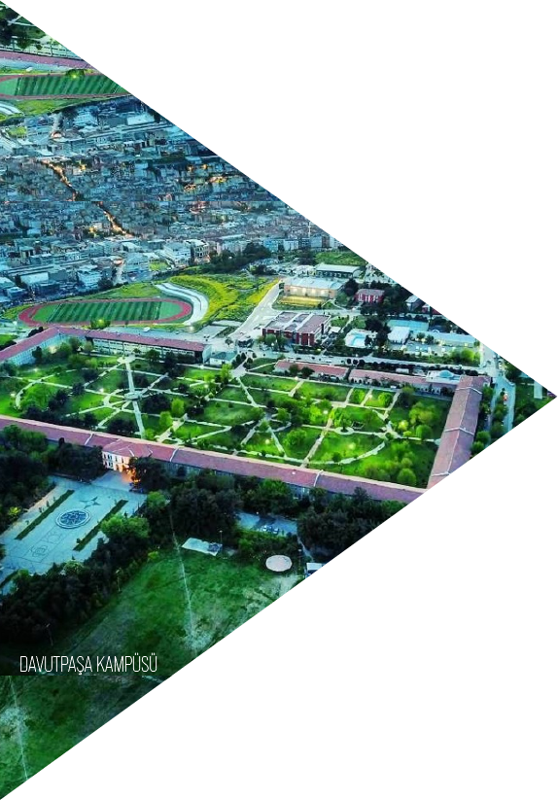
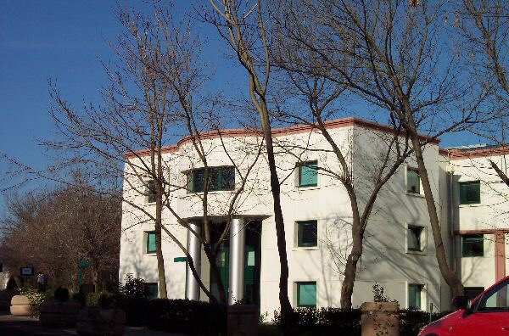

KİMYA - METALURJİ FAKÜLTESİ
METALURJİ VE MALZEME MÜHENDİSLİĞİ BÖLÜMÜ
www.met.yildiz.edu.tr

Slide 2





SAYILARLA
METALURJİ VE MALZEME MÜHENDİSLİĞİ
LİSANS
ÖĞRENCİSİ
ANABİLİM
DALI SAYISI
LABORATUVAR
SAYISI
KURULUŞ YILI
LİSANS MEZUNU
1983
1085
1716
2
25
LİSANS
PROGRAMI
YÜKSEK LİSANS
ÖĞRENCİSİ
YÜKSEK LİSANS
MEZUNU
ÖĞRETİM
ÜYESİ SAYISI
LABORATUVAR
ALANI
2
163
572
32
1860m²
YÜKSEK LİSANS
PROGRAMI
DOKTORA
ÖĞRENCİSİ
DOKTORA
MEZUNU
ARAŞTIRMA
GÖREVLİSİ SAYISI
ÖĞRETİM
GÖREVLİSİ SAYISI
3
48
123
16
3
DOKTORA
PROGRAMI
YABANCI UYRUKLU
ÖĞRENCİ
2
35
Y.T.Ü. KİMYA-METALURJİ FAKÜLTESİ
METALURJİ VE MALZEME MÜHENDİSLİĞİ
BÖLÜMÜ

Slide 3


EĞİTİM VE ÖĞRETİM
HEDEFLER VE MÜFREDAT
Öğrenci başarısının artırılması
Akreditasyonda sürekliliğin sağlanması
Erasmus öğrenci hareketliliğinde başarının artırılması
Program eğitim amaçları karşılanma oranının artırılması
Program çıktıları karşılanma oranının artırılması
DERS SAYISI
KREDİ SAYISI
KREDİ DAĞILIMI
Y.T.Ü. İNŞAAT FAKÜLTESİ
METALURJİ VE MALZEME MÜHENDİSLİĞİ
BÖLÜMÜ
Y.T.Ü. KİMYA-METALURJİ FAKÜLTESİ
METALURJİ VE MALZEME MÜHENDİSLİĞİ
BÖLÜMÜ
Y.T.Ü. İNŞAAT FAKÜLTESİ
HARİTA MÜHENDİSLİĞİ BÖLÜMÜ

Slide 4
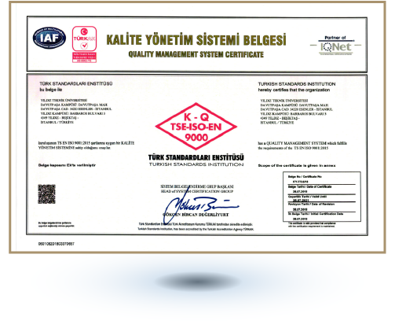
EĞİTİM VE ÖĞRETİM
AKREDİTASYON VE SERTİFİKALAR
Y.T.Ü. KİMYA-METALURJİ FAKÜLTESİ
METALURJİ VE MALZEME MÜHENDİSLİĞİ
BÖLÜMÜ
Y.T.Ü. İNŞAAT FAKÜLTESİ
METALURJİ VE MALZEME MÜHENDİSLİĞİ
BÖLÜMÜ
Y.T.Ü. İNŞAAT FAKÜLTESİ
HARİTA MÜHENDİSLİĞİ BÖLÜMÜ

Slide 5




EĞİTİM VE ÖĞRETİM
LİSANS PROGRAMLARINA KABUL EDİLEN ÖĞRENCİLERİN NİTELİĞİ
Lisans Programına
Kayıt Yaptıran
Öğrenci İstatistikleri
Lisans Programına
Girişte Tercih Edilme Sırası
(YKS-2019)
72.889
Çift Anadal Yapılabilen Lisans Programları:
MAKİNE MÜHENDİSLİĞİ, MEKATRONİK MÜHENDİSLİĞİ,
KİMYA MÜHENDİSLİĞİ, ENDÜSTRİ MÜHENDİSLİĞİ
Lisans Doluluk Oranı
(YKS-2019)
%100
Lisans Programına Kayıt
Yaptıran Öğrenci Sayısı
Çift Anadal Öğrenci Sayısı
5
136
Y.T.Ü. KİMYA-METALURJİ FAKÜLTESİ
METALURJİ VE MALZEME MÜHENDİSLİĞİ
BÖLÜMÜ
Y.T.Ü. İNŞAAT FAKÜLTESİ
METALURJİ VE MALZEME MÜHENDİSLİĞİ
BÖLÜMÜ
Y.T.Ü. İNŞAAT FAKÜLTESİ
METALURJİ VE MALZEME MÜHENDİSLİĞİ
BÖLÜMÜ
Y.T.Ü. İNŞAAT FAKÜLTESİ
HARİTA MÜHENDİSLİĞİ BÖLÜMÜ

Slide 6
EĞİTİM VE ÖĞRETİM
EĞİTİM VE ÖĞRETİMİN NİTELİĞİNE İLİŞKİN GÖSTERGELER
Toplam Öğrenci: 1286
Y.T.Ü. KİMYA-METALURJİ FAKÜLTESİ
METALURJİ VE MALZEME MÜHENDİSLİĞİ
BÖLÜMÜ
Y.T.Ü. İNŞAAT FAKÜLTESİ
METALURJİ VE MALZEME MÜHENDİSLİĞİ
BÖLÜMÜ
Y.T.Ü. İNŞAAT FAKÜLTESİ
HARİTA MÜHENDİSLİĞİ BÖLÜMÜ

Slide 7




EĞİTİM VE ÖĞRETİM
BAŞARI DÜZEYİ VE MEMNUNİYET
Mezuniyet Oranı*
Öğrencilerin Memnuniyet Oranı***
Öğrencilerin Başarı Oranı**
İş Dünyasının, Mezunların Yeterlilikleri
İle İlgili Memnuniyet Düzeyi****
*
**
Öğrenim süresinde mezun olanlar
Öğrencilerin ders başarı oranı
**
***
Öğrenci anket sonuçları
Dış paydaş anket sonuçları
Y.T.Ü. KİMYA-METALURJİ FAKÜLTESİ
METALURJİ VE MALZEME MÜHENDİSLİĞİ
BÖLÜMÜ
Y.T.Ü. İNŞAAT FAKÜLTESİ
HARİTA MÜHENDİSLİĞİ BÖLÜMÜ

Slide 8
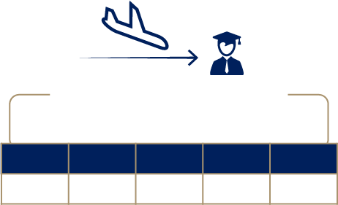
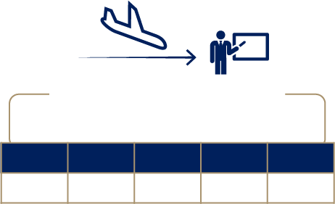

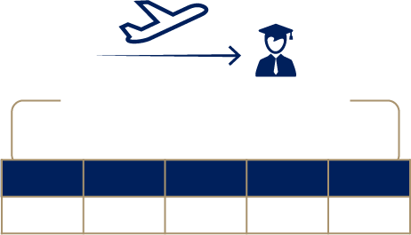
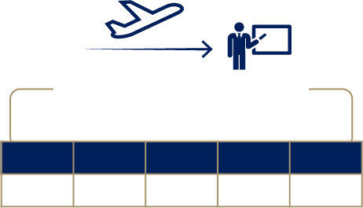
EĞİTİM VE ÖĞRETİM
ULUSLARARASILAŞMA
Değişim Programları
ile Gelen Öğrenci Sayısı
Değişim Programları
ile Gelen Öğretim Elemanı
2015
2016
2017
2018
2019
2015
2016
2017
2018
2019
2
1
0
0
2
0
0
0
0
0
Değişim Programları
ile Giden Öğrenci Sayısı
Değişim Programları
ile Giden Öğretim Elemanı
2015
2016
2017
2018
2019
2015
2016
2017
2018
2019
6
8
9
9
7
1
0
2
0
1
Y.T.Ü. KİMYA-METALURJİ FAKÜLTESİ
METALURJİ VE MALZEME MÜHENDİSLİĞİ
BÖLÜMÜ
Y.T.Ü. İNŞAAT FAKÜLTESİ
HARİTA MÜHENDİSLİĞİ BÖLÜMÜ

Slide 9
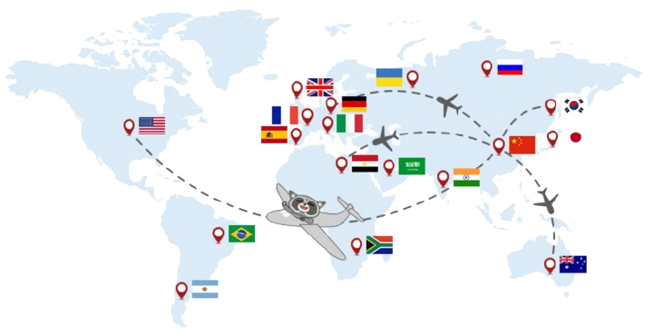



EĞİTİM VE ÖĞRETİM
ANLAŞMALI ÜNİVERSİTELER
Warsaw University of Technology-Polonya
Palacký University Olomouc-Çek Cumhuriyeti
RWTH Aachen University-Almanya
Darmstadt University of Technology-Almanya
Leibniz Universität Hannover-Almanya
Karlsruhe Institute of Technology-Almanya
Technical University of Munich-Almanya
HafenCity University Hamburg-Almanya
Aristotle University of Thessaloniki-Yunanistan
Eötvös Loránd University-Macaristan
Óbuda University-Macaristan
Riga Technical University-Letonya
Kielce University of Technology-Polonya
University of Warmia and Mazury in Olsztyn-Polonya
Wrocław University of Environmental and Life
Sciences-Polonya
Lund University-İsveç
Slovak University of Technology-Slovakya
Polytechnic University of Valencia-İspanya
Estonian University of Life Sciences-Estonya
Y.T.Ü. KİMYA-METALURJİ FAKÜLTESİ
METALURJİ VE MALZEME MÜHENDİSLİĞİ
BÖLÜMÜ
Y.T.Ü. İNŞAAT FAKÜLTESİ
HARİTA MÜHENDİSLİĞİ BÖLÜMÜ

Slide 10

AR-GE, YENİLİKÇİLİK VE GİRİŞİMCİLİK
2020 HEDEFLERİ
Yayın Faaliyetlerinin Nitelik ve Nicelik Olarak Artırılması
Öğretim Üyesi başına SCI, SSCI, A&HCI makale sayısı :
Uluslararası makalelerin Q1 ve Q2 oranı :
Öğretim Üyesi başına SCI, SSCI, A&HCI dergilerde yapılan atıf sayısı :
1.3
%75
30
Proje Başvuru Sayısının Artırılması
Öğretim Üyesi başına proje başvuru sayısı :
Disiplinlerarası proje başvuru sayısı :
0.5
0.5
Girişimcilik ve Yenilikçilik Faaliyetlerinin Artırılması
TEKNOPARK’larda yürütülen proje sayısı :
Patent Model başvurusu sayısı :
Faydalı Model ve Tasarım başvurusu sayısı :
12
4
3
Y.T.Ü. KİMYA-METALURJİ FAKÜLTESİ
METALURJİ VE MALZEME MÜHENDİSLİĞİ
BÖLÜMÜ
Y.T.Ü. İNŞAAT FAKÜLTESİ
HARİTA MÜHENDİSLİĞİ BÖLÜMÜ

Slide 11




AR-GE, YENİLİKÇİLİK VE GİRİŞİMCİLİK
YÜRÜTÜLEN AR-GE PROJELERİ*
14
1
39
TÜBİTAK
Projeleri
Kalkınma Ajansı
Projeleri
BAP
Projeleri
*Yürütülmekte olan projeler
Y.T.Ü. KİMYA-METALURJİ FAKÜLTESİ
METALURJİ VE MALZEME MÜHENDİSLİĞİ
BÖLÜMÜ
Y.T.Ü. İNŞAAT FAKÜLTESİ
HARİTA MÜHENDİSLİĞİ BÖLÜMÜ

Slide 12













AR-GE, YENİLİKÇİLİK VE GİRİŞİMCİLİK
ÜNİVERSİTE SANAYİ İŞ BİRLİĞİ
8
Teknopark Şirketlerine Verilen
Danışmanlık Sayısı
3
Sanayi İle İşbirliği İçerisinde
Gerçekleştirilen Proje Sayısı
68
Döner Sermaye Proje Sayısı
2
Akademisyenlerin Teknolojik
Şirket Sayısı
2
4
Teknoparklarda Yürütülen
Proje Sayısı
Sanayi ile İşbirliği İçerisinde
Gerçekleşen Lisansüstü Tez Sayısı
Y.T.Ü. KİMYA-METALURJİ FAKÜLTESİ
METALURJİ VE MALZEME MÜHENDİSLİĞİ
BÖLÜMÜ
Y.T.Ü. İNŞAAT FAKÜLTESİ
HARİTA MÜHENDİSLİĞİ BÖLÜMÜ

Slide 13
BİLİMSEL PERFORMANS
NİTELİKLİ AKADEMİK ÇALIŞMALARA İLİŞKİN GÖSTERGELER
Öğretim Üyelerinin Ortalama H İndeksi
8
Y.T.Ü. KİMYA-METALURJİ FAKÜLTESİ
METALURJİ VE MALZEME MÜHENDİSLİĞİ
BÖLÜMÜ
Y.T.Ü. İNŞAAT FAKÜLTESİ
HARİTA MÜHENDİSLİĞİ BÖLÜMÜ

